Slide 1
Программа бакалавриата.
Профиль «Финансовый менеджмент»
38.03.02 «Менеджмент»
Институт управления и экономики,
Высшая Школа Технологий и Энергетики СПбГУПТД
(2021-2024)
Руководитель программы: к.э.н., доцент
зав.кафедрой Финансов и учета
Морозов Олег Анатольевич

Slide 2
Что такое Финансы ?

Slide 3
Финансы: определение и виды финансовых отношений
Иначе говоря, финансы – это все материальные ресурсы, выраженные в денежном эквиваленте. Владельцем данных ресурсов может быть конкретный человек, представитель бизнеса, хозяйственный субъект или государство.
Выделяют три вида финансовых отношений:
публичные (общественные) – речь идет о процессах, механизмах в масштабах государства, способах контроля и мониторинга;
корпоративные – искусство управления денежными средствами, наука, которую изучают в ВУЗах;
личные – доход и деньги семьи, умение распределять и управлять финансами в рамках семейного бюджета.
Финансами называют денежные средства, как наличные, так безналичные, отношения и операции, связанные с применением, движением средств.

Slide 4
Специфические особенности профессии финансист
Профессия финансист считается одной из самых престижных и статусных.
Финансист –специалист высокой квалификации, который умеет увеличивать капитал.
Он востребован в самых разных сферах: в инвестиционных фондах и финансовых компаниях, в государственных органах, в банках и т. д.
Он может заниматься разнообразными видами деятельности: внешнеэкономической, страховой, инвестиционной и т. д..

Slide 5
Плюсы и минусы профессии финансиста
минусы
Практичность профессиональных навыков, которые можно применять как в профессиональной сфере, так и личной жизни
Высокая зарплата, престижность и статусность, актуальность и востребованность
плюсы
Невозможность предусмотреть все риски
Отсутствие четких алгоритмов и рабочих инструкций
Высокие уровни ответственности и стресса

Slide 6
Отличия финансиста и экономиста
✔ Финансист занимается инвестиционными проектами, и рассчитывает, как это лучше реализовать. Он легко ориентируется в текущей ситуации, планах развития на будущее, умении предвидеть правильные этапы успешного развития.
✔ Экономист – это человек, который владеет экономической ситуацией того предприятия, на котором он работает. Он может хорошо разбираться в разных отраслях – например, в промышленности, строительстве или сельском хозяйстве.

Slide 7
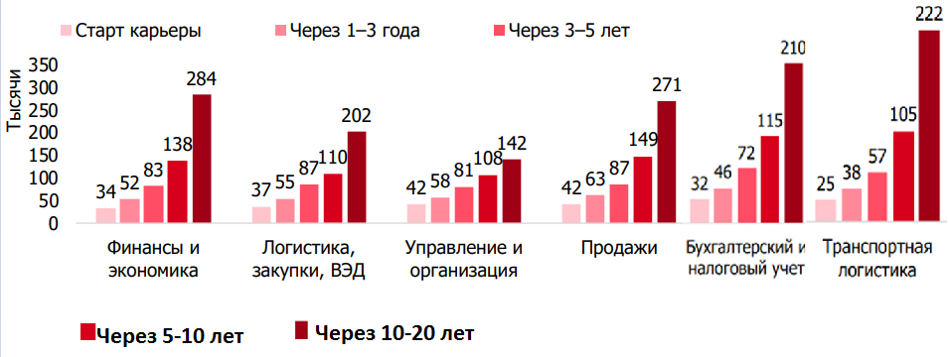
Средние зарплаты в некоторых сферах деятельности в сравнении по данным Росстата на конец 2021г.

Slide 8
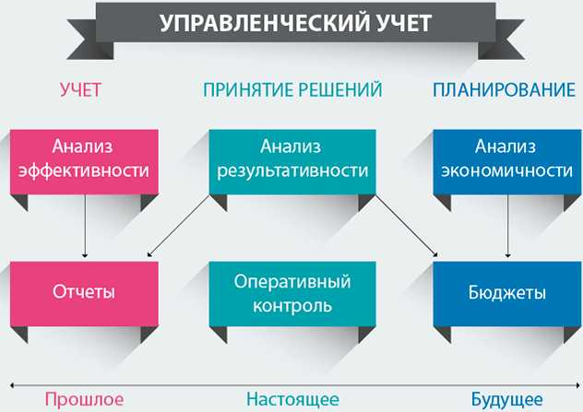
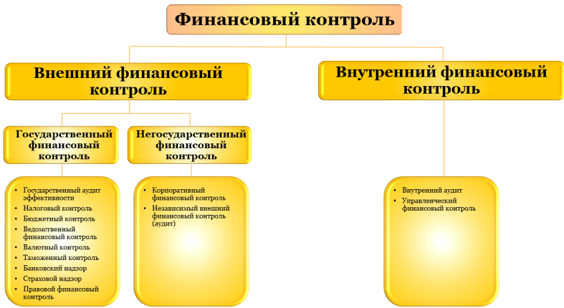
Сферы деятельности, в которых финансист может применить свои знания и способности в полной мере:

Slide 9
Особенности построения учебного процесса
Лекции и практики, проводимые высококвалифицированными преподавателями и практиками
Взаимодействие с ведущими профильными организациями-партнерами на протяжении всего периода обучения
Использование в учебном процессе специальных программных продуктов, информационных и цифровых технологий

Slide 10
Состав основных профильных дисциплин по программе «Финансовый менеджмент»
Оценка и управление стоимостью предприятия
Бухгалтерский и управленческий учет
Банковское дело
Управление проектами
Управление финансовыми рисками
Финансовый менеджмент
Налоги и налогообложение
Бизнес-планирование
Основы коммерческого бюджетирования
Контрольно-ревизионная работа и аудит
Финансовые рынки и институты
Внешне
экономическая деятельность
Антикризисное управление
Анализ финансово-хозяйственной деятельности
Взаимодействие с органами государственной власти
Международные стандарты финансовой отчетности
Статистика финансов
Инвестиционный менеджмент
Технологии продвижения финансовых продуктов
1С-бухгалтерия
Методы моделирования и прогнозирования
Финансовая безопасность
Современные финансовые технологии
Финансовая политика

Slide 11
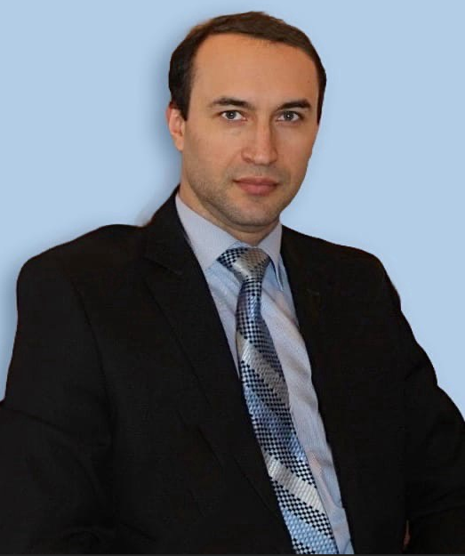
Спасибо за внимание!
Руководитель программы бакавриата
«Финансовый менеджмент»:
Морозов Олег Анатольевич
к.э.н., доцент, зав.кафедрой «Финансы и учет»
Института Управления и Экономики ВШТЭ СПбГУПТД
Е- mail: elion2004@yandex.ru
fia.gturp@mail.ru
+7(812) 785-27- 25, +7 (812) 785-20-03
+7 (921) 914-81-24

